Slide 1
计算机概述复习

Slide 2
ENIVA，EDVAC，EDSAC
ENIAC是世界上第一台通用电子计算机，时间为1946年
EDVAC 为储存程序式计算机（离散变量电子计算机 ）
EDSAC第一台实用的储存程序式计算机(电子延迟存储自动计算器) 以EDVAC为蓝本设计和建造（改进版 ）两者的区别在于实用性.

Slide 3
二进制的优点
易于物理实现
可靠性高
通用性强
运算规则简单

Slide 4
计算机发展的几个阶段
第一代（1946~1955）电子管几千条指令/秒
第二代（1956~1963）晶体管几兆条指令/秒
第三代（1964~1971）中小规模集成电路几千万指令/秒
第四代（1972~Now）大规模和超大规模集成电路几亿条指令/秒

Slide 5
计算机分类
按工作原理划分
按功能划分
按性能划分
模拟式电子计算机 数字式电子计算机 模拟数字混合计算机
专用计算机
通用计算机
巨型计算机
大中型计算机
小型计算机
工作站
微型计算机

Slide 6
计算机特点
运算速度快 ：运算速度是指计算机每秒能执行多少条指令。常用单位是MIPS(Million Instructions Per Second)的缩写，每秒处理的百万级的机器语言指令数
计算精度高
存储容量大
逻辑判断能力强
自动运行程序

Slide 7
计算机应用领域
(1)数值计算
(2)信息处理
(3)过程控制
(4)计算机辅助系统: CAD（计算机辅助设计）,CAM（计算机辅助制造）,CAI（计算机辅助教学）,CAT（计算机辅助测试）
(5)人工智能
(6)网络应用
(7)多媒体应用

Slide 8
转为十进制
转换规则：按位权展开相加
1100.0101B
= 1×2³+ 1×2²+0×2¹+0×2⁰+ 0×2⁻¹
+1×2⁻²+0×2⁻³+1×2⁻⁴
= 12.3125D
31A.7H
= 3×16²+1×16¹+10×16⁰+7×16⁻¹
= 794.4375D

Slide 9
将下方的数转为十进制数：
10100.01B=?
234.56O=?
76H=?

Slide 10
十进制转其他进制
整数部分和小数部分分别进行转换
整数部分采用“除基取余，余数倒序排列”方法。即用基数连续去除十进制数的整数部分，直到商数等于0为止，然后对余数逆序排列。
小数部分采用“乘基取整，整数顺序排列”方法。即用基数连续去乘十进制数的小数部分，直到小数等于0或满足要求精度为止，然后对整数部分顺序排列。

Slide 11
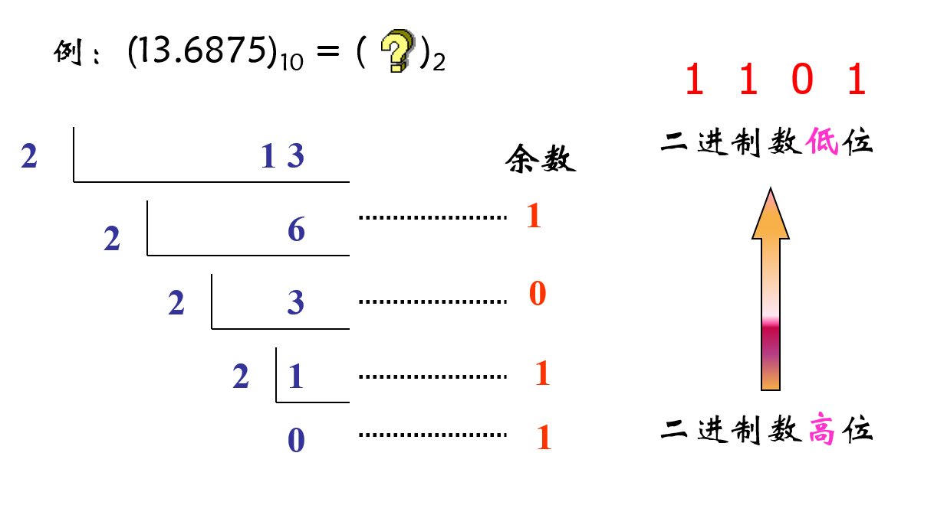

Slide 12
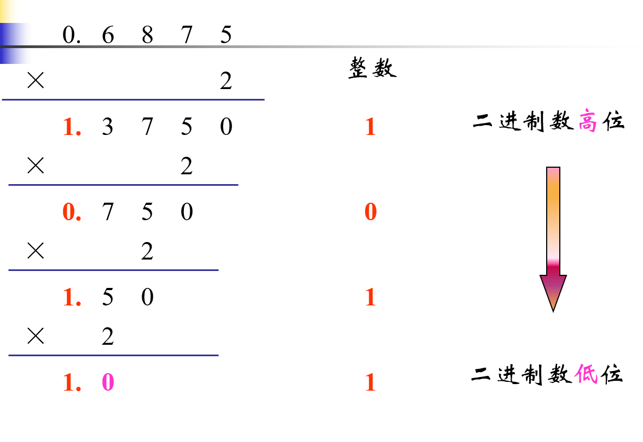

Slide 13
13.6875D转为二进制为:
1101.1011B

Slide 14
由于十进制转二进制会出现无限位数的情况（例如0.24），因此常常要求保留相应位数。
保留是应该遵循0舍1近的原则，被保留的位数，即使为0，也必须写出
例如：0.10110101B，保留三位，为0.110
八进制保留小数采取4进3舍
十六进制保留小数采取8进7舍

Slide 15
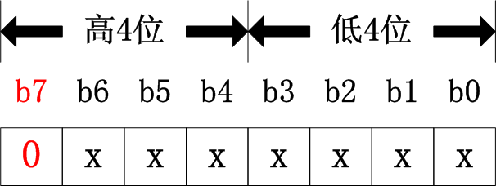
ASCII
标准ASCII码采用7位二进制编码，最多可以表示128个字符。 每个字符可以用一个字节表示，字节的最高位为0。

Slide 16
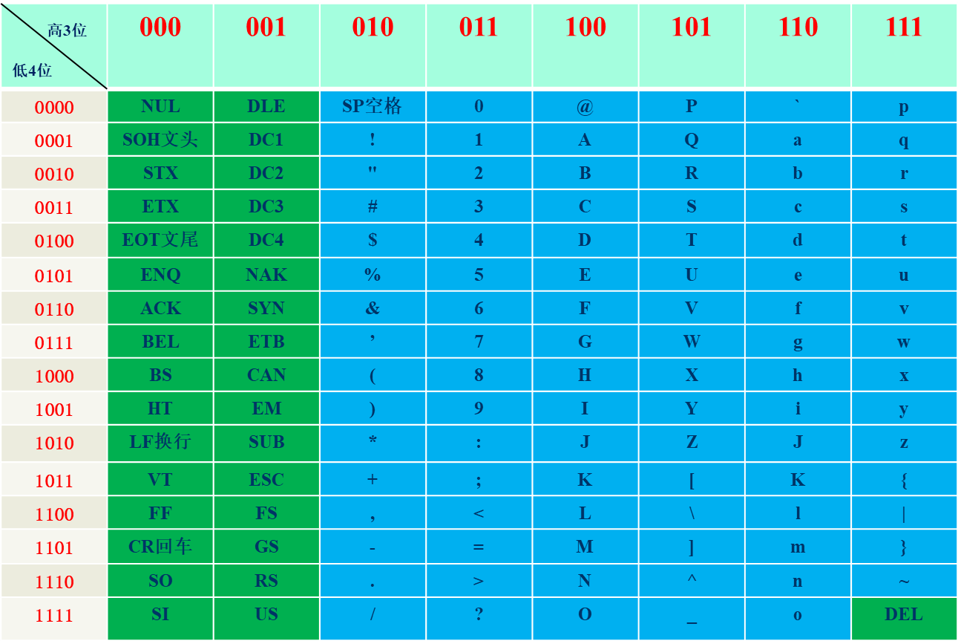

Slide 17
特征：
任意两个相邻字母的差值为±1
小写字母与大写字母的差值为32D(20H)
控制字符(‘DEL’除外)＜数字字符＜大写字母＜小写字母

Slide 18
例1、下列字符中，ASCII码值最小的是（ ）
A) A B) a C) Z D) x
例2、已知英文字母D的ASCII码值是44H,
则英文字母F的ASCII码值的十进制为（ ）

Slide 19
计算机中中文字符编码
汉字
输入
输入码
国标码
机内码
字形码
汉字
输出
输入码：
数码
音码
形码

Slide 20
区位码
以数字作为汉字输入编码，如区位码、电报码等。 GB2312-80字符集构成了一个二维表，分成94行，94列，每一个汉字用行号和列号组合编码，称为区位码。其中，区号、位号分别对应一个字节(每个字节仅用7位，最高位为0，习惯上称第一个字节为“高字节”，第二个字节为“低字节”)

Slide 21
例如，“大”字区号20，位号83，区位码为2083。
用2个字节表示为：00010100 01010011
优点：无重码，且输入码与内部编码的转换比较方便
缺点：难以记忆

Slide 22
国标码 = 区位码D + 2020H
机内码=国标码 + 8080H

